Slide 1
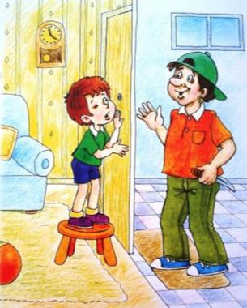
Звонок в дверь.
Клик мышкой
на картинку
Ты дома один. Раздаётся звонок в дверь.
Как ты поступишь?
Если позвонил звонок,
Посмотри сперва в глазок,
В гости кто пришел, узнай,
Но чужим - не открывай!
Если нет глазка, тогда:
«Кто же там?» - спроси всегда,
А не станут отвечать –
Дверь не надо открывать!

Slide 2
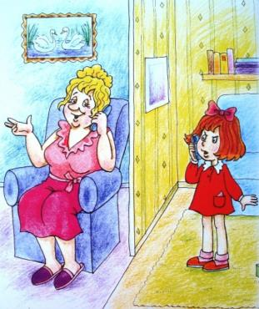
Если звонит телефон.
Клик мышкой
на картинку
Ты один дома. Что следует ответить на телефонный звонок с вопросом , дома ли родители?
Если телефон звонит,
Кто-то в трубку говорит:
-И куда же я попал?
Номер я какой набрал?
Как тебя зовут, малыш?
Дома с кем сейчас сидишь?-

Slide 3
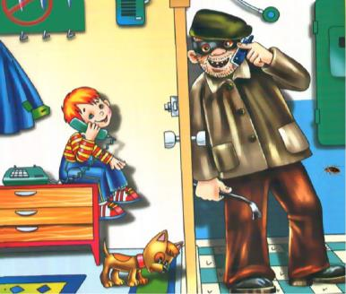
Если звонит телефон.
Ничего не отвечай,
Просто маму подзывай!
Если взрослых дома нет,
Не веди ни с кем бесед,
«До свидания!» - скажи,
Быстро трубку положи!

Slide 4
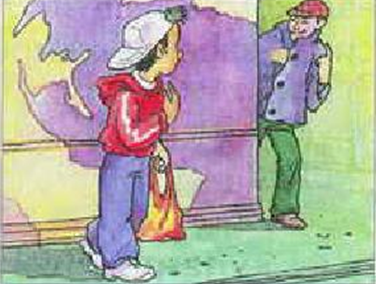
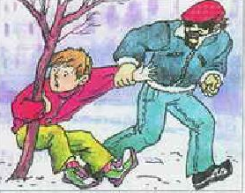
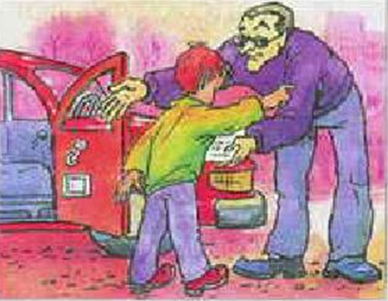
Какая ситуация изображена на картинках?
Что нужно делать, если попал в неё?
Никогда никуда не ходи с незнакомыми людьми, если кто-то пытается тебя увести, то вырывайся и громко кричи!

Slide 5
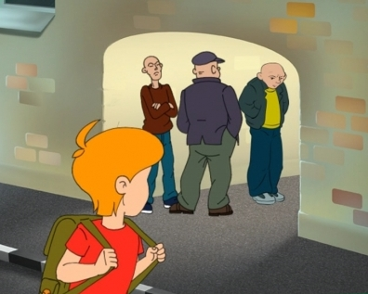
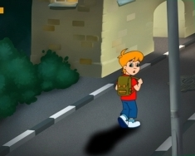
Помни!
Никогда не гуляй с наступлением темноты
Если видишь подозрительных лиц, быстро проходи мимо, не обращая на них внимания.

Slide 6
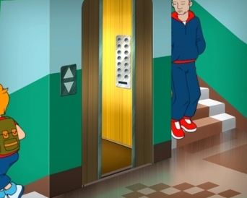
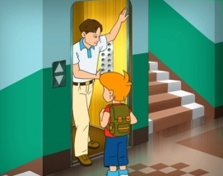
Помни!
А если в лифте незнакомец,
В лифт не заходи!
А по лестнице иди.

Slide 7
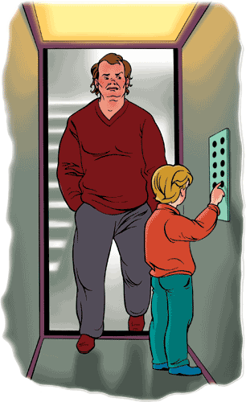
Помни!
Если квартира твоя высоко
И добираться домой нелегко,
Пользуйся лифтом, но только учти:
В лифт с незнакомыми - не заходи!
Могут обидеть тебя, напугать...
Можешь серьёзно, мой друг, пострадать...
Будь осторожней, всегда берегись
И с незнакомцами в лифт не садись!

Slide 8
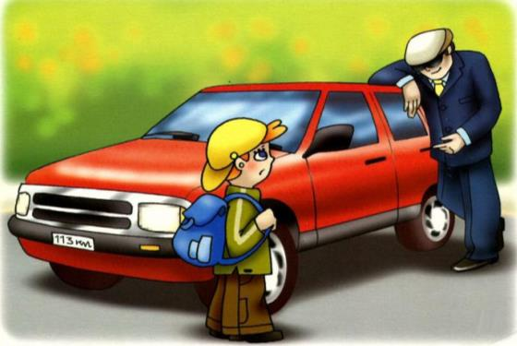
Помни!
Не принимай никаких приглашений незнакомца и не садись к нему в машину.

Slide 9
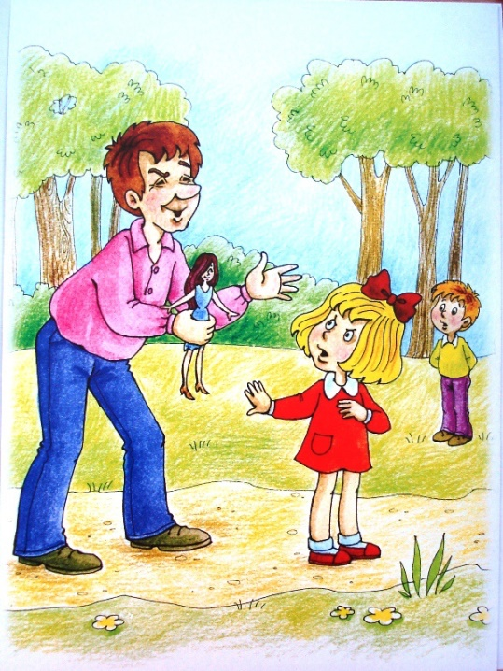
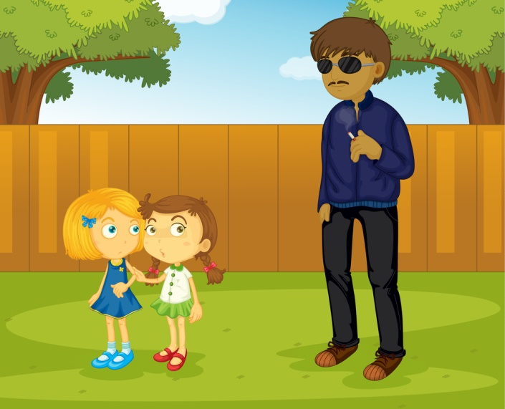
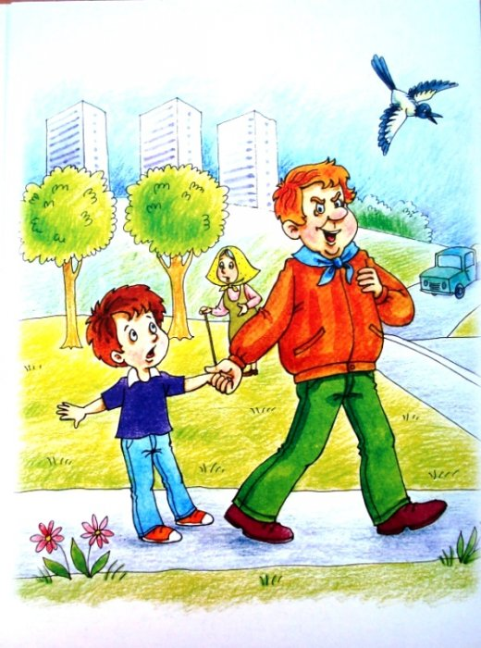
Осторожней будьте,
Милые ребята:
Незнакомым людям
Доверять не надо!

Slide 10

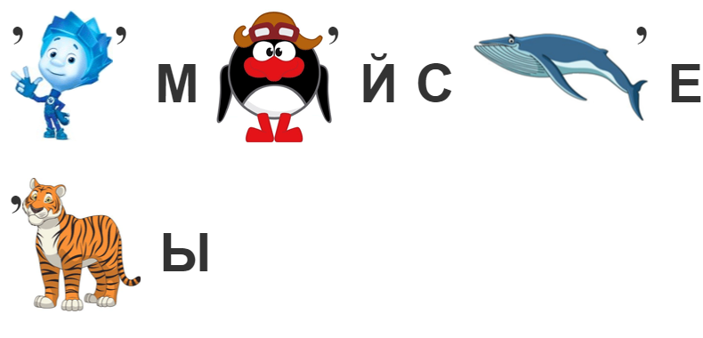

Slide 11


Олимпийские игры

Slide 12
Определим цель нашего урока с помощью опорных слов:
Мы познакомимся с…
Мы узнаем…
Мы вспомним…
Мы сможем поразмышлять…

Slide 13
План урока:
Узнать что такое олимпийские игры.
Посмотреть видеофрагмент с историей создания олимпийских игр.
Узнать информацию об олимпийский играх, которые проходили в Сочи в 2014 году.
Подводем итоги урока.

Slide 14
Олимпийские игры-это…?
Олимпийские игры - это крупнейшие международные комплексные спортивные соревнования, которые проводятся каждые 4 года. В которых принимают участие наилучшие спортсмены из разных уголков мира.

Slide 15
В честь кого названы олимпийские игры?
-За какой давней традицией наблюдают люди со всей планеты уже многие десятилетия?
-кто мог стать участником соревнований?
-по каким видам спорта проводились соревнования в древней Греции?
-отменяли-ли олимпийские игры?
-Чем награждали чемпионов в древней Греции?

Slide 16
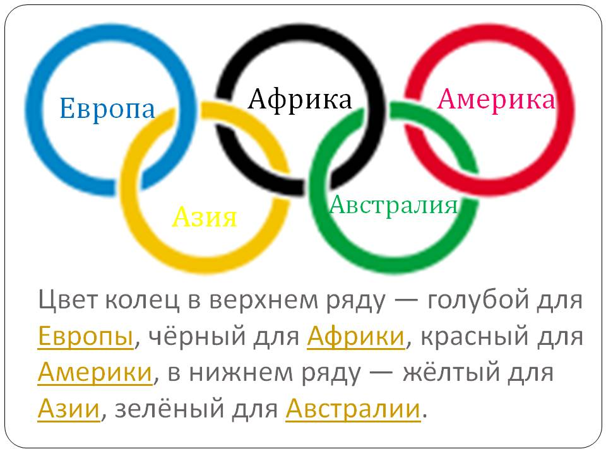
Символика (атрибуты) Олимпийских игр

Slide 17
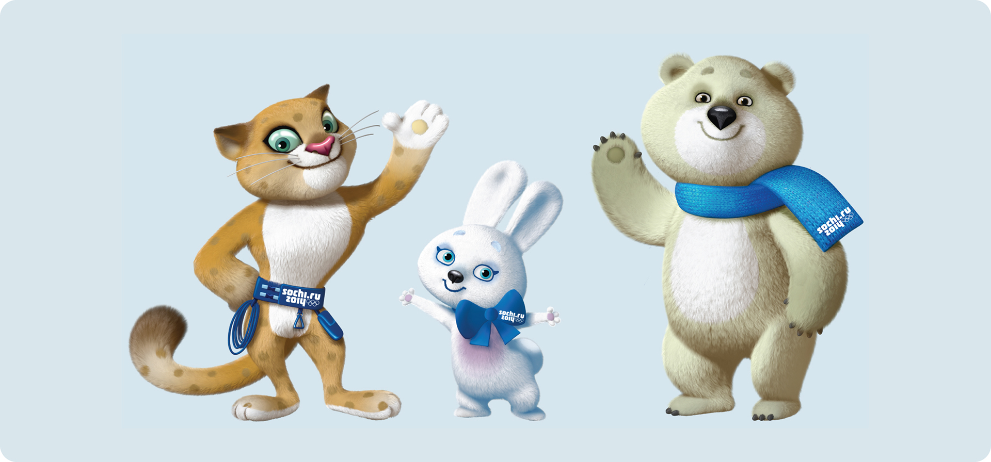
леопард
Белый мишка
Талисманы Олимпийских игр 2014
зайка
Из финальных вариантов талисманы были окончательно выбраны 26 февраля 2011 года при голосовании в телешоу «Талисмания. Сочи 2014. Финал» на Первом канале. Было сообщено об учёте 1,4 млн голосовавших. Жюри объявило сразу трёх победителей, которые и стали талисманами:
Леопард (автор Вадим Пак, г. Находка) − 28,2 % голосов
Белый Мишка(автор Олег Сердечный, г. Сочи) − 18,3 % голосов
Зайка (автор Сильвия Петрова, деревня Новое Буяново, Янтиковский район, Чувашия) − 16,4 % голосов

Slide 18
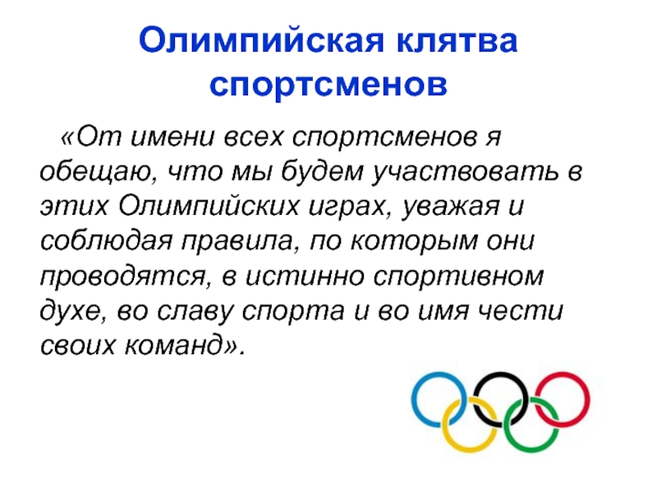

Slide 19
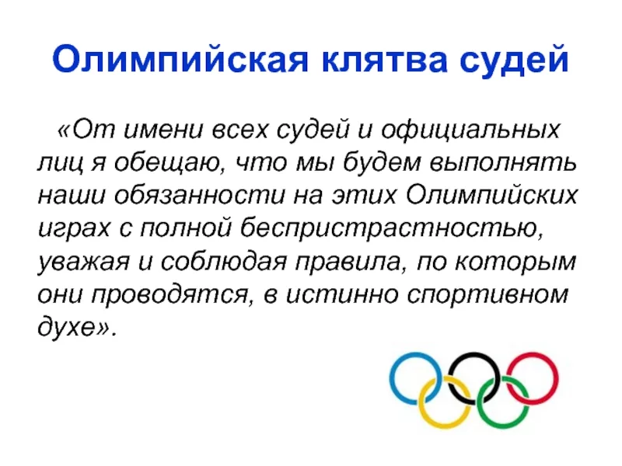

Slide 20

